Slide 1

CHÀO MỪNG CÁC EM ĐẾN VỚI TIẾT HỌC
GV:

Slide 2


KHỞI ĐỘNG

Slide 3


Slide 4

Bài 1:
CHÂN DUNG CỦA EM

Slide 5



CHIA SẺ

Slide 6

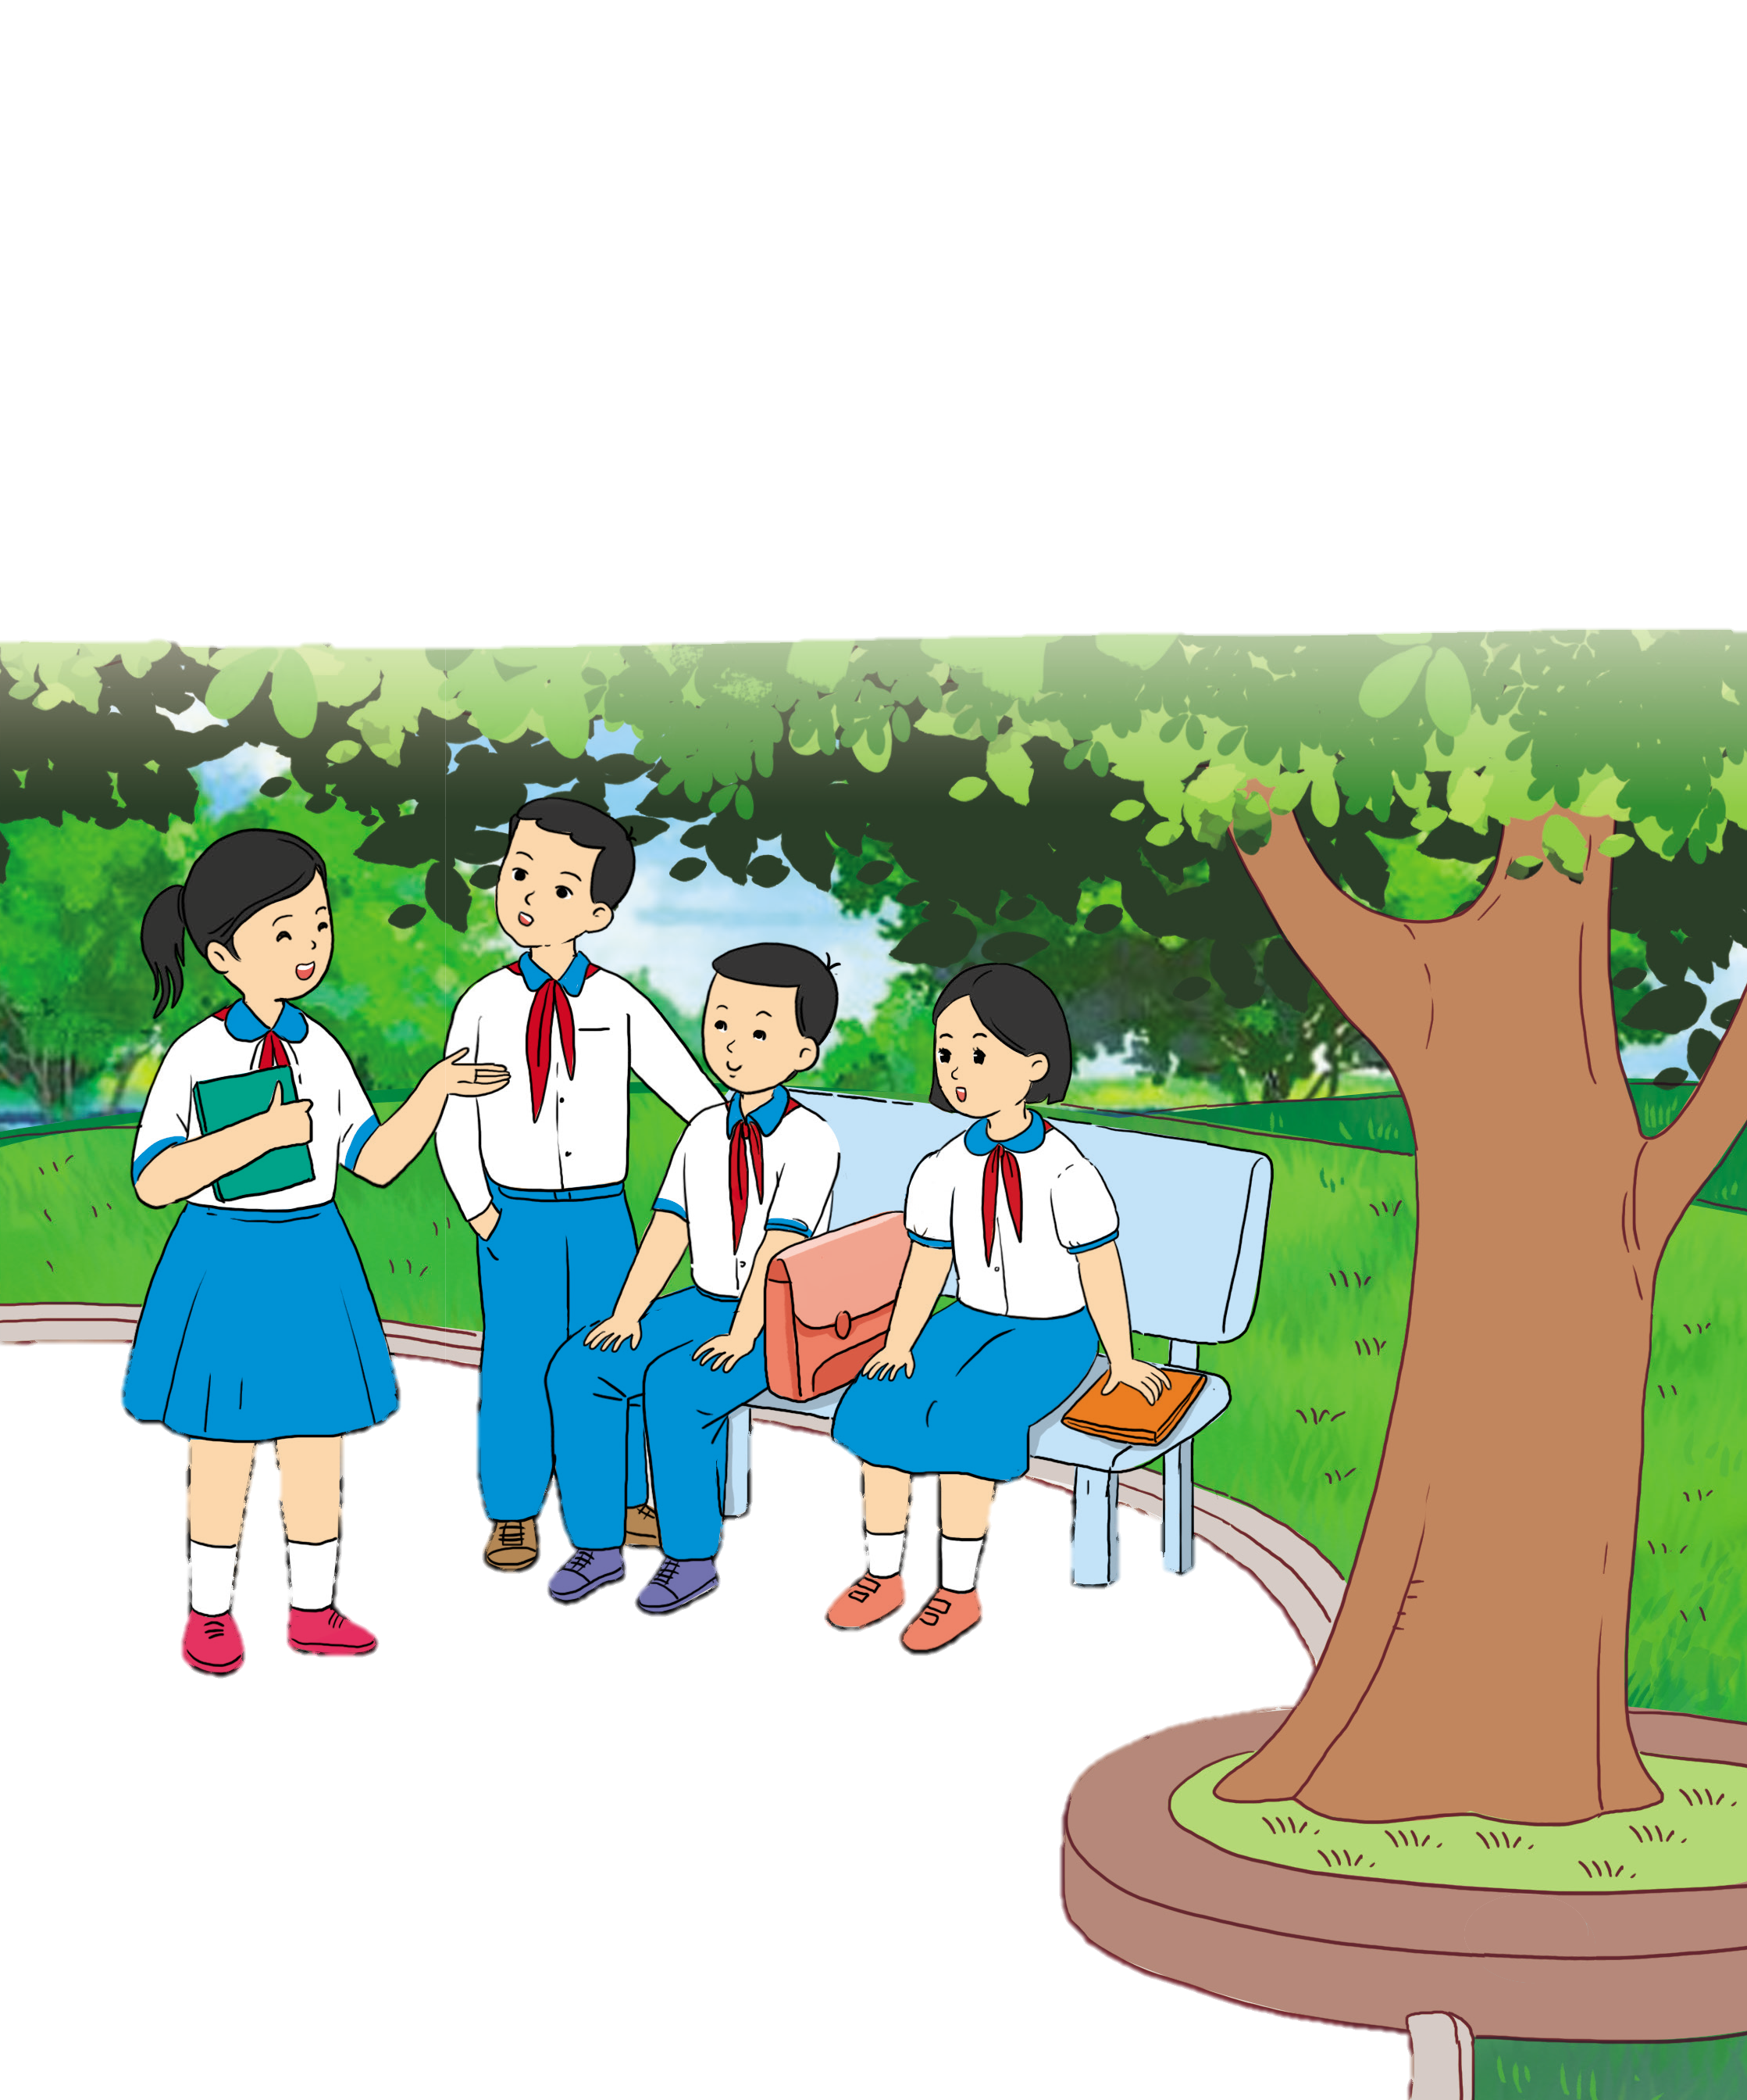
1. Trò chơi hỏi đáp: Mỗi học sinh đặt 5 câu hỏi để hiểu về bạn:
M
- Trò chơi bạn thích nhất là?
- Món ăn thích nhất là món nào?
- Bạn thích môn học nào nhất?
- Bạn không thích điều gì?
- Nếu tự vẽ mình, bạn sẽ chú ý tới đặc điểm nào?

Slide 7

2. Qua trò chơi trên, em hiểu “Chân dung của em” nghĩa là gì?
“Chân dung của em” có nghĩa là đặc điểm, tính cách của bản thân giúp mọi người nhận diễn mình một cách dễ dàng. Mỗi người sẽ có một bức chân dung khác nhau.

Slide 8


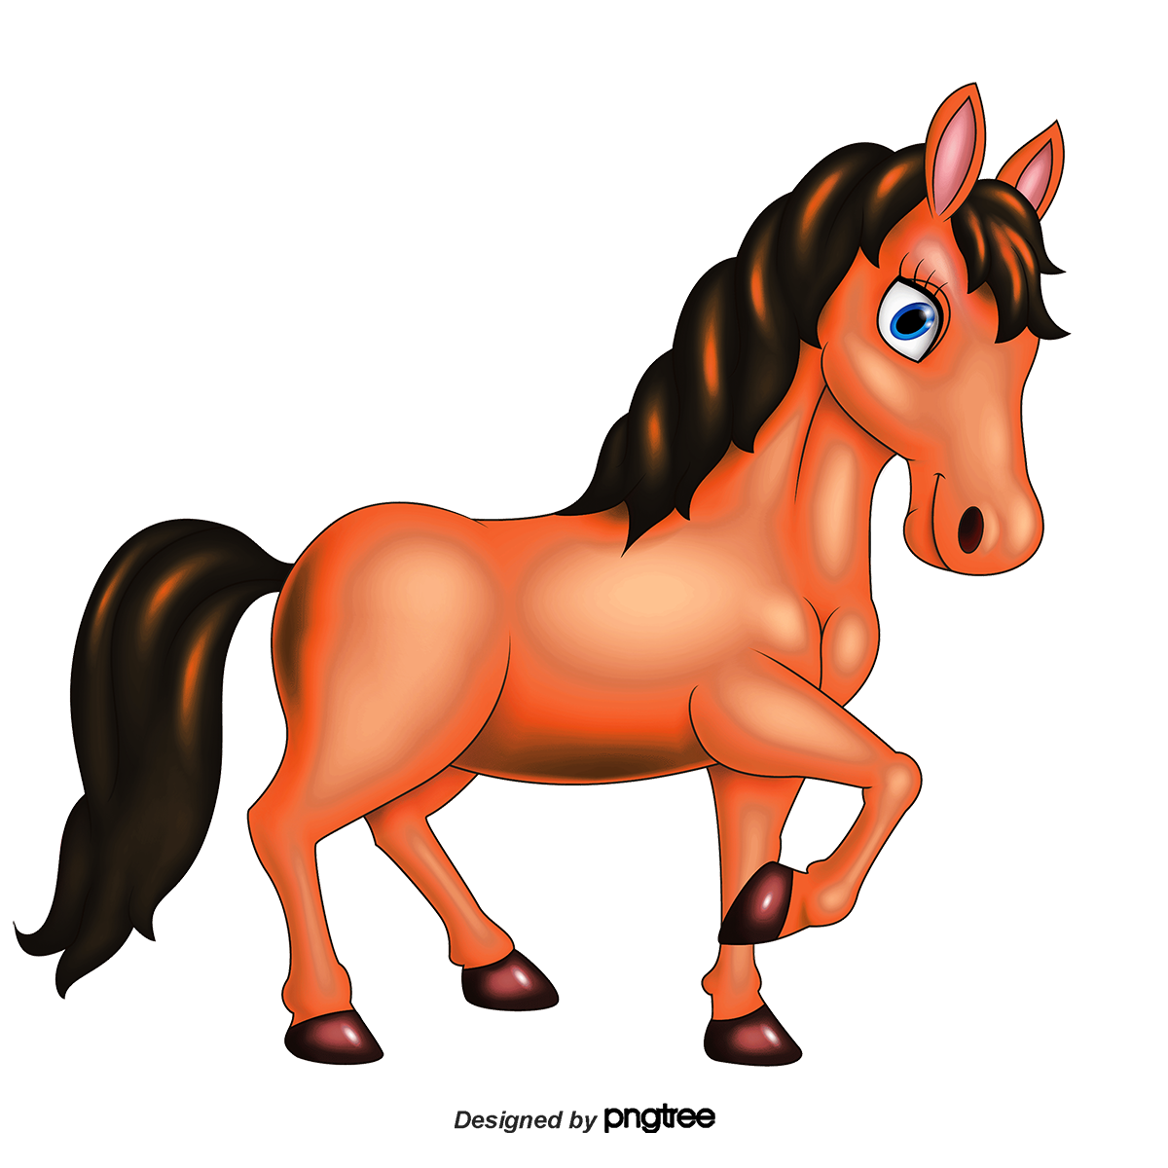
Bài đọc 1
TUỔI NGỰA

Slide 9

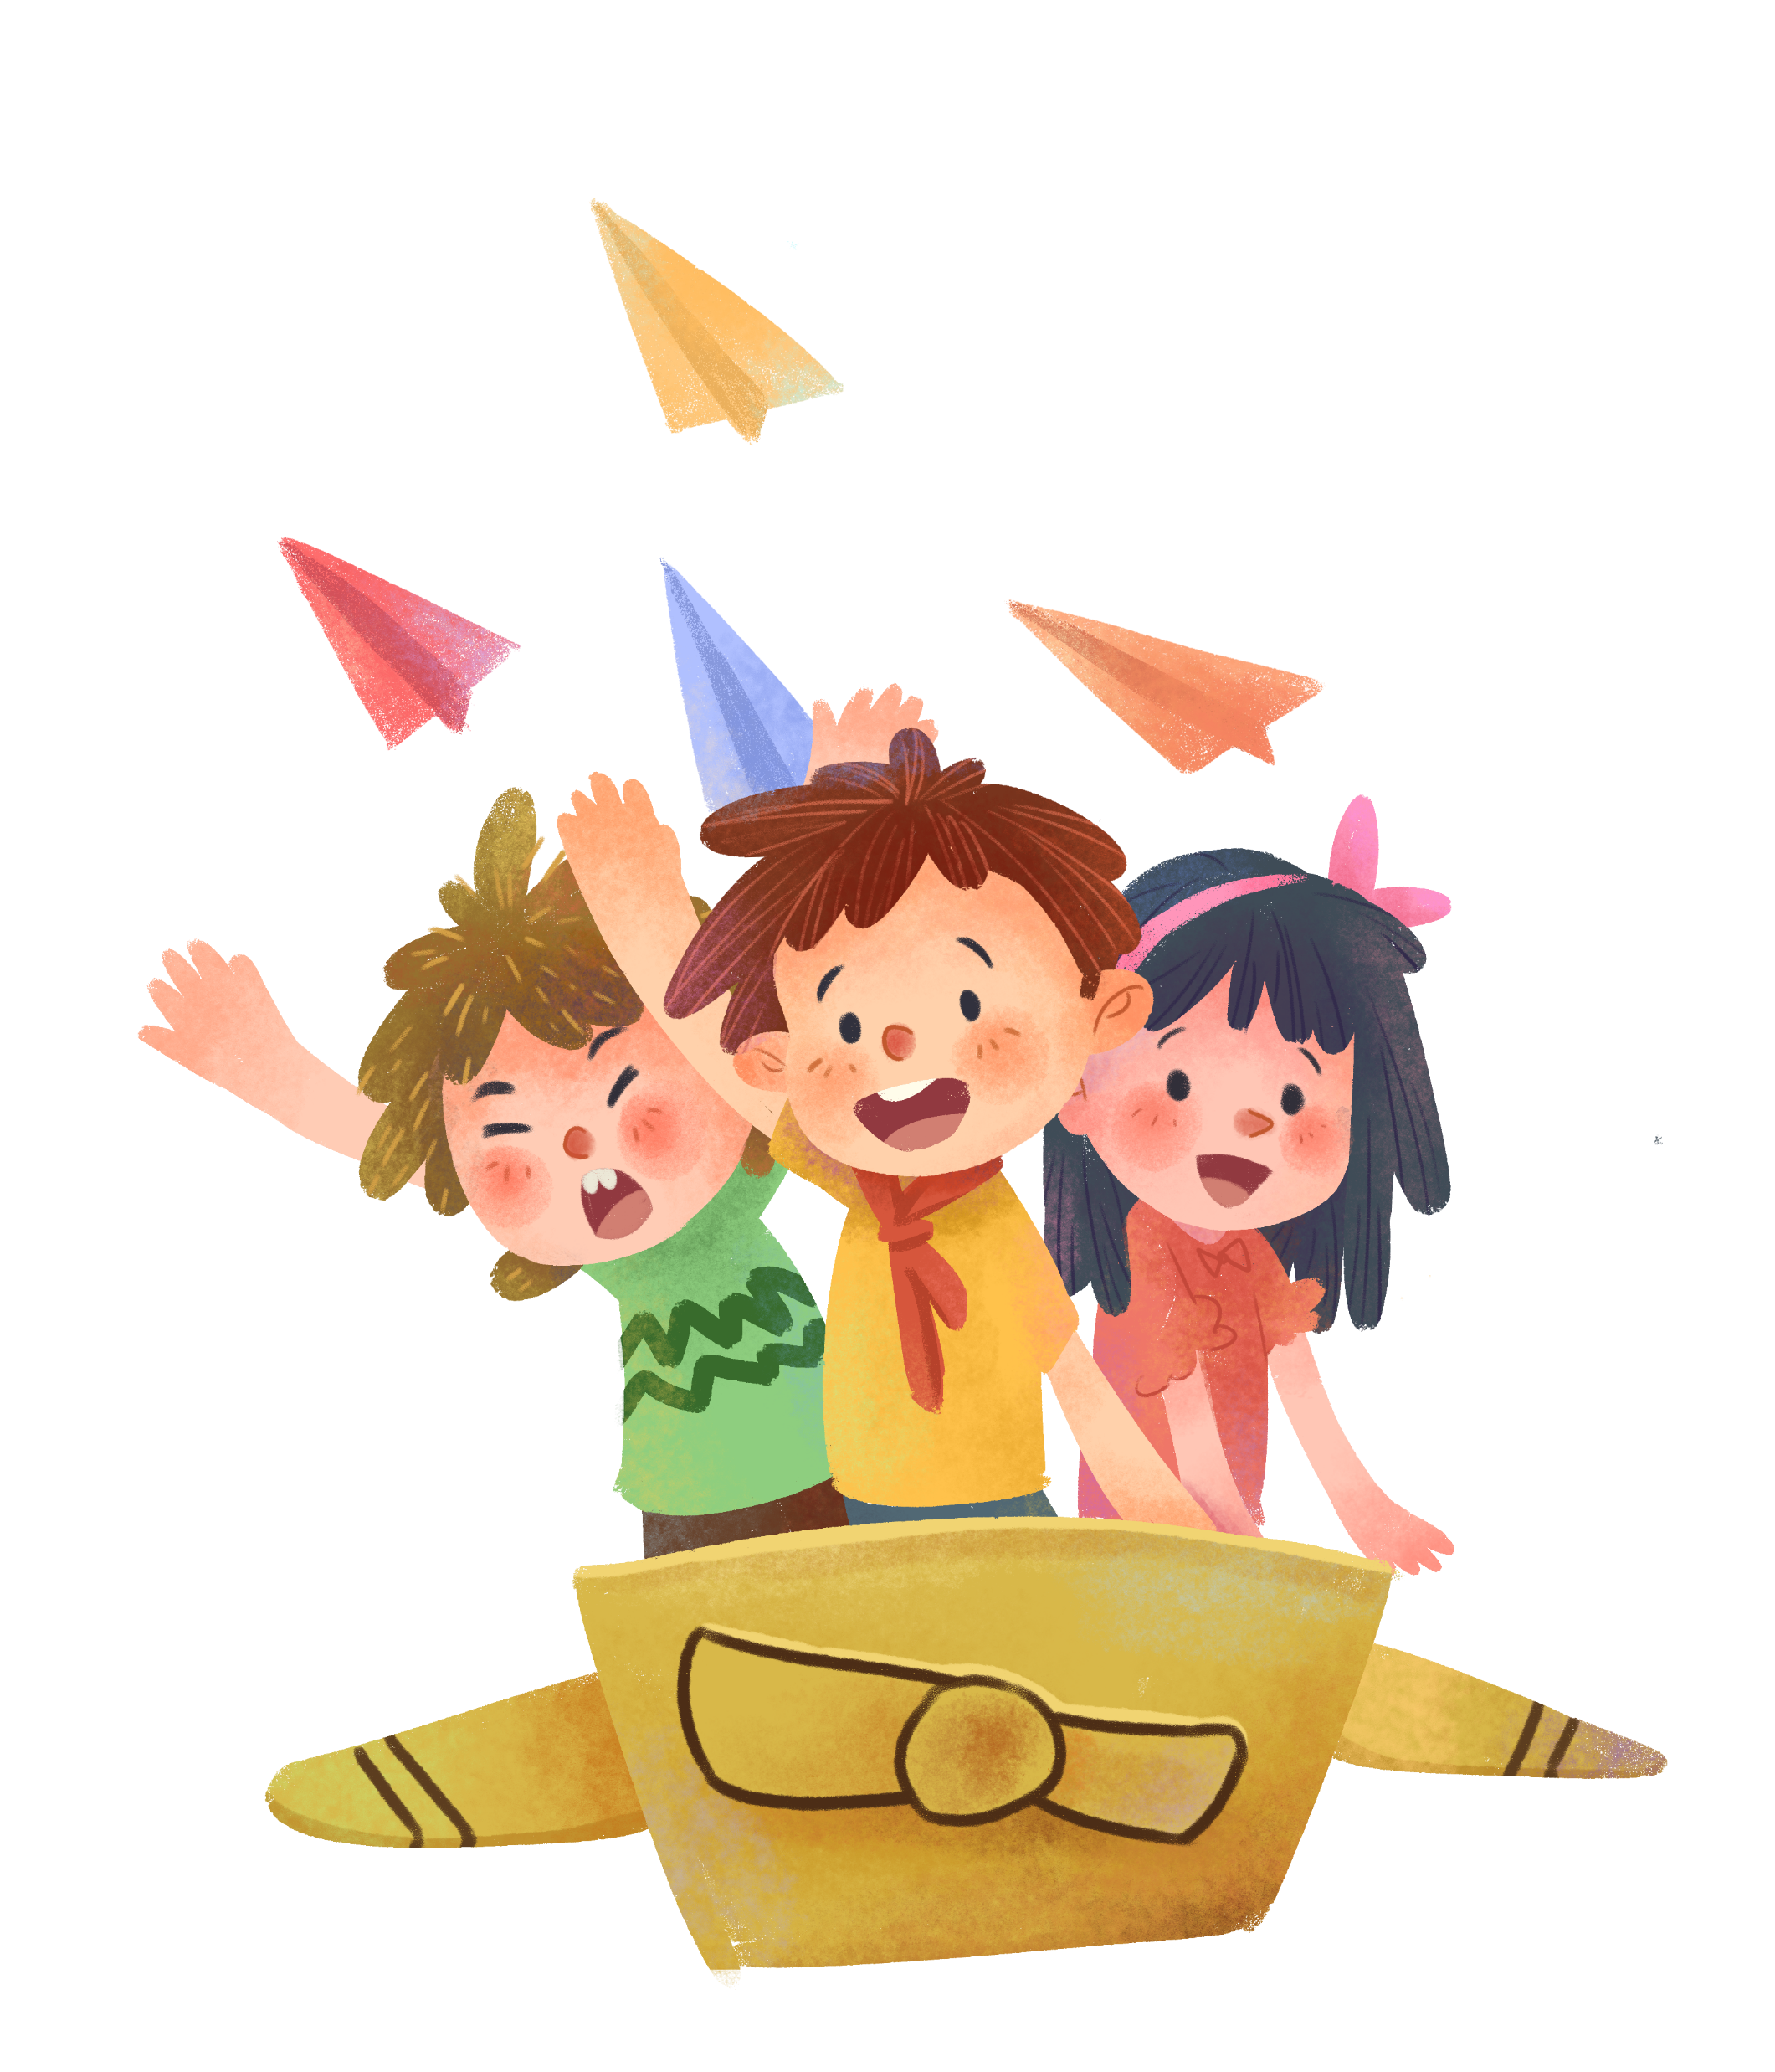
TIẾT 1

Slide 10

ĐỌC BÀI

Slide 11

ĐỌC
- Mẹ ơi, con tuổi gì?
- Tuổi con là tuổi Ngựa
Ngựa không yên một chỗ
Tuổi con là tuổi đi …
Ngựa con sẽ đi khắp
Trên những cánh đồng hoa
Lóa màu trắng hoa mơ
Trang giấy nguyên chưa viết
Con làm sao ôm hết
Mùi hoa huệ ngọt ngào
Gió và nắng xôn xao
Khắp đồng hoa cúc dại…
TUỔI NGỰA
(Trích)
- Mẹ ơi con sẽ phi
Qua bao nhiêu ngọn gió
Gió xanh miền trung du
Gió hồng vùng đất đỏ
Gió đen hút đại ngàn
Mấp mô triền núi đá …
Con mang về cho mẹ
Ngọn gió của trăm miền …
Tuổi con là tuổi Ngựa
Nhưng mẹ ơi đừng buồn
Dẫu cách núi cách rừng
Dẫu cách sông cách bể
Con tìm về với mẹ
Ngựa con vẫn nhớ đường.
XUÂN QUỲNH

Slide 12
LUYỆN ĐỌC
mấp mô
hoa huệ
lóa
xôn xao

Slide 13
NGẮT CÂU
- Mẹ ơi con sẽ phi
Qua bao nhiêu ngọn gió
Gió xanh miền trung du
Gió hồng vùng đất đỏ
Gió đen hút đại ngàn
Mấp mô triền núi đá …
Con mang về cho mẹ
Ngọn gió của trăm miền …

Slide 14

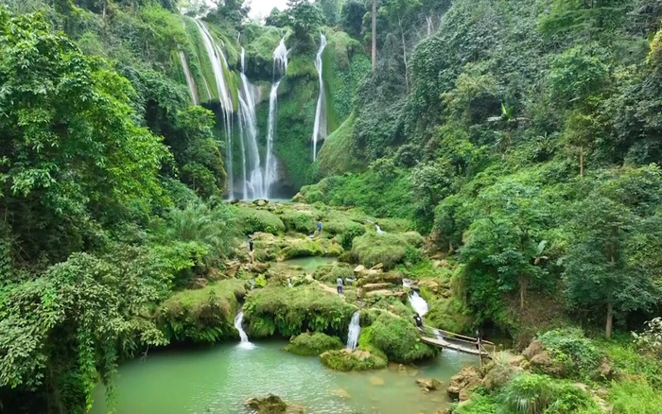
Chuù thích vaø giaûi nghóa
Tuổi ngựa
Sinh năm Ngọ (theo âm lịch)
Trung du
Miền đất ở khoảng giữa thượng du (nơi bắt đầu) và hạ du (nơi kết thúc) của một dòng sông
Đại ngàn
Khu rừng lớn, có nhiều cây to lâu đời

Slide 15
ĐỌC ĐOẠN
1
- Mẹ ơi, con tuổi gì?
- Tuổi con là tuổi Ngựa
Ngựa không yên một chỗ
Tuổi con là tuổi đi …
Ngựa con sẽ đi khắp
Trên những cánh đồng hoa
Lóa màu trắng hoa mơ
Trang giấy nguyên chưa viết
Con làm sao ôm hết
Mùi hoa huệ ngọt ngào
Gió và nắng xôn xao
Khắp đồng hoa cúc dại…
3
TUỔI NGỰA
(Trích)
2
- Mẹ ơi con sẽ phi
Qua bao nhiêu ngọn gió
Gió xanh miền trung du
Gió hồng vùng đất đỏ
Gió đen hút đại ngàn
Mấp mô triền núi đá …
Con mang về cho mẹ
Ngọn gió của trăm miền …
4
Tuổi con là tuổi Ngựa
Nhưng mẹ ơi đừng buồn
Dẫu cách núi cách rừng
Dẫu cách sông cách bể
Con tìm về với mẹ
Ngựa con vẫn nhớ đường.
XUÂN QUỲNH
Bài thơ được chia làm mấy đoạn?

Slide 16
Đọc toàn bài
- Mẹ ơi, con tuổi gì?
- Tuổi con là tuổi Ngựa
Ngựa không yên một chỗ
Tuổi con là tuổi đi …
Ngựa con sẽ đi khắp
Trên những cánh đồng hoa
Lóa màu trắng hoa mơ
Trang giấy nguyên chưa viết
Con làm sao ôm hết
Mùi hoa huệ ngọt ngào
Gió và nắng xôn xao
Khắp đồng hoa cúc dại…
TUỔI NGỰA
(Trích)
- Mẹ ơi con sẽ phi
Qua bao nhiêu ngọn gió
Gió xanh miền trung du
Gió hồng vùng đất đỏ
Gió đen hút đại ngàn
Mấp mô triền núi đá …
Con mang về cho mẹ
Ngọn gió của trăm miền …
Tuổi con là tuổi Ngựa
Nhưng mẹ ơi đừng buồn
Dẫu cách núi cách rừng
Dẫu cách sông cách bể
Con tìm về với mẹ
Ngựa con vẫn nhớ đường.
XUÂN QUỲNH

Slide 17
TIẾT 2

Slide 18
ĐỌC HIỂU

Slide 19
1. Ở khổ thơ 1, bạn nhỏ hỏi mẹ điều gì? Mẹ trả lời thế nào?
- Ở khổ thơ 1, bạn nhỏ hỏi mẹ “con tuổi gì?”.
- Mẹ trả lời rằng con tuổi ngựa, là tuổi đi.

Slide 20


2. Bạn nhỏ tưởng tượng “ngựa con” sẽ theo ngọn gió đi những đâu?
- Mẹ ơi con sẽ phi
Qua bao nhiêu ngọn gió
Gió xanh miền trung du
Gió hồng vùng đất đỏ
Gió đen hút đại ngàn
Mấp mô triền núi đá …
Con mang về cho mẹ
Ngọn gió của trăm miền …
Bạn nhỏ tưởng tượng “ngựa con” sẽ theo ngọn gió đi qua miền trung du, vùng đất đỏ, vùng đại ngàn, triền núi đá, cánh đồng hoa.

Slide 21
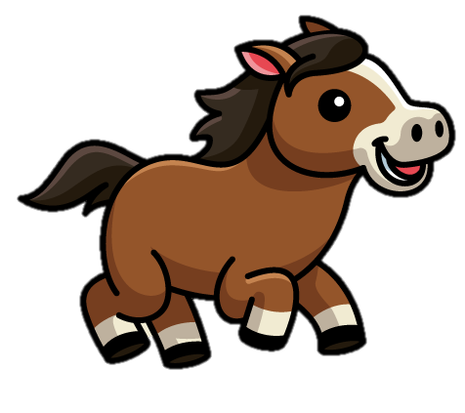
3. Theo em, vì sao bạn nhỏ tưởng tượng mỗi vùng đất có một màu gió riêng?
- Mẹ ơi con sẽ phi
Qua bao nhiêu ngọn gió
Gió xanh miền trung du
Gió hồng vùng đất đỏ
Gió đen hút đại ngàn
Mấp mô triền núi đá …
Con mang về cho mẹ
Ngọn gió của trăm miền …
Bạn nhỏ tưởng tượng mỗi vùng đất có một màu gió riêng vì bạn nhỏ muốn mang về cho mẹ ngọn gió của trăm miền.

Slide 22
4. Em thích những hình ảnh nào trong khổ thơ 3?
Ngựa con sẽ đi khắp
Trên những cánh đồng hoa
Lóa màu trắng hoa mơ
Trang giấy nguyên chưa viết
Con làm sao ôm hết
Mùi hoa huệ ngọt ngào
Gió và nắng xôn xao
Khắp đồng hoa cúc dại…
Những hình ảnh trong khổ thơ 3 mà em thích ngựa con đi qua những cánh đồng hoa với màu trắng hoa mơ, mùi hương của hoa huệ và nắng gió của hoa cúc dại.

Slide 23
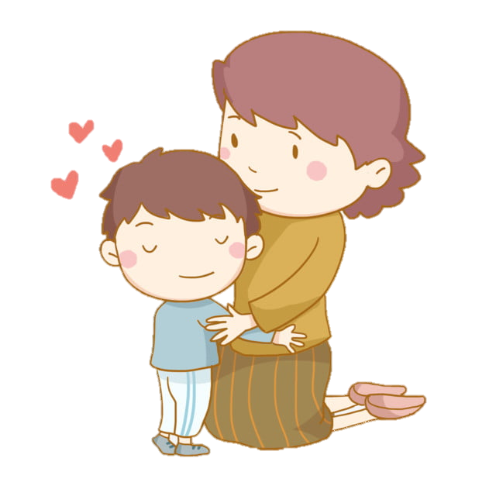
5. Hãy nêu cảm nghĩ của em về nhân vật bạn nhỏ trong bài thơ.
Ngựa con trong bài thơ là một bạn nhỏ rất yêu mẹ và ngựa con là người rất hiếu thảo.

Slide 24

Nội dung chính của bài:
Bài thơ kể về một cậu bé tuổi ngựa. Cậu bé thích khám phá những vùng đất mới nhưng luôn nhớ đường về với mẹ.

Slide 25

Ngựa con sẽ đi khắp
Trên những cánh đồng hoa
Lóa màu trắng hoa mơ
Trang giấy nguyên chưa viết
Con làm sao ôm hết
Mùi hoa huệ ngọt ngào
Gió và nắng xôn xao
Khắp đồng hoa cúc dại…
Học thuộc lòng các khổ thơ 3 và 4
Tuổi con là tuổi Ngựa
Nhưng mẹ ơi đừng buồn
Dẫu cách núi cách rừng
Dẫu cách sông cách bể
Con tìm về với mẹ
Ngựa con vẫn nhớ đường.
XUÂN QUỲNH

Slide 26
- Mẹ ơi, con tuổi gì?
- Tuổi con là tuổi Ngựa
Ngựa không yên một chỗ
Tuổi con là tuổi đi …
Ngựa con sẽ đi khắp
Trên những cánh đồng hoa
Lóa màu trắng hoa mơ
Trang giấy nguyên chưa viết
Con làm sao ôm hết
Mùi hoa huệ ngọt ngào
Gió và nắng xôn xao
Khắp đồng hoa cúc dại…
TUỔI NGỰA
(Trích)
- Mẹ ơi con sẽ phi
Qua bao nhiêu ngọn gió
Gió xanh miền trung du
Gió hồng vùng đất đỏ
Gió đen hút đại ngàn
Mấp mô triền núi đá …
Con mang về cho mẹ
Ngọn gió của trăm miền …
Tuổi con là tuổi Ngựa
Nhưng mẹ ơi đừng buồn
Dẫu cách núi cách rừng
Dẫu cách sông cách bể
Con tìm về với mẹ
Ngựa con vẫn nhớ đường.
XUÂN QUỲNH

Slide 27

Củng cố - Dặn dò:

Slide 28


TẠM BIỆT VÀ HẸN GẶP LẠI

